Slide 2
1. 화면 및 메뉴소개
▣ 온라인사업지원시스템 소개
▶ 온라인사업지원시스템이란
온라인사업지원시스템은 사회복지 공동모금회에서 제공하는 각종 배분사업을 수행하는
지원기관을 대상으로 배분사업의 신청접수 및 수행중인 배분사업의 각종 보고서 등을 등록 관리하는 시스템 입니다.
▶ 온라인사업지원 시스템에서 제공하는 주요기능
구분 | 제공기능
사업신청 | 모금회에서 진행하는 각종 공모사업정보를 조회할 수 있습니다. 모금회에서 진행하는 각종 공모사업에 대한 신청기능을 제공합니다.
사업수행 | 수행기관으로 선정된 기관이 진행하는 사업의 관리기능을 제공합니다. 조정사업계획서 제출등록 기능 사업/예산 변경신청 및 확인 중간보고서 제출 결과보고서 제출 차량연간보고서 제출

Slide 3
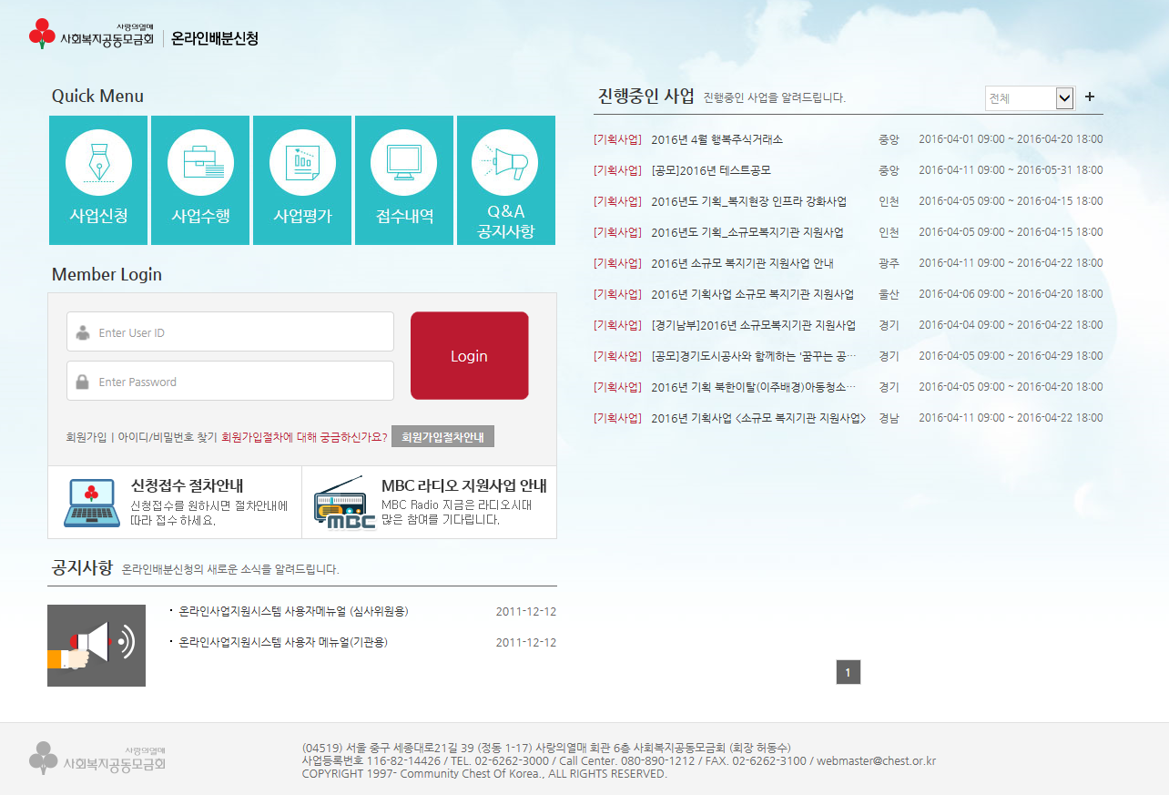
1. 화면 및 메뉴소개
▶ 온라인사업지원 시스템 초기화면
온라인사업지원시스템(http://Proposal.chest.or.kr)으로 접속하면 최초에 보여지는 화면입니다.
제공되는 주요기능은 다음과 같습니다.
1. 조회시점에 공모가 진행중인 모금회의 배분사업 목록의 조회 기능
2. 배분사업의 상세내용 확인

Slide 4
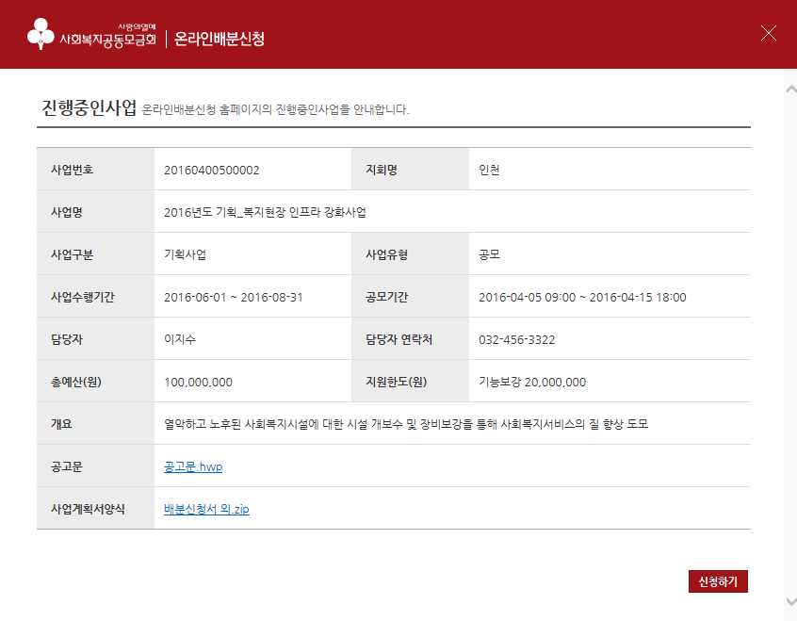
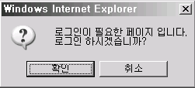
1. 화면 및 메뉴소개
▶ 온라인사업지원 시스템 메인화면의 주요기능
① 진행중인 사업정보의 확인
메인화면의 진행중인사업 리스트에서 상세내역을 확인하려는 항목을 클릭하면 공고내용의
상세정보가 아래와 같이 표시됩니다.
공고된 사업의 상세정보 및 사업계획서 양식 등을 확인할 수 있으며 하단의 ‘신청하기’ 버튼 클릭시 사업신청등록화면으로 이동합니다. 단 로그인하지 않은 기관의 경우 로그인화면으로
이동하게 되며 만약 회원가입이 되어 있지 않은 경우 회원가입 페이지로 이동하게 됩니다.

Slide 5
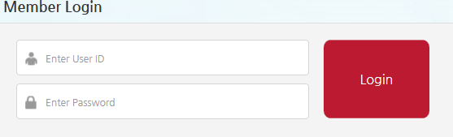
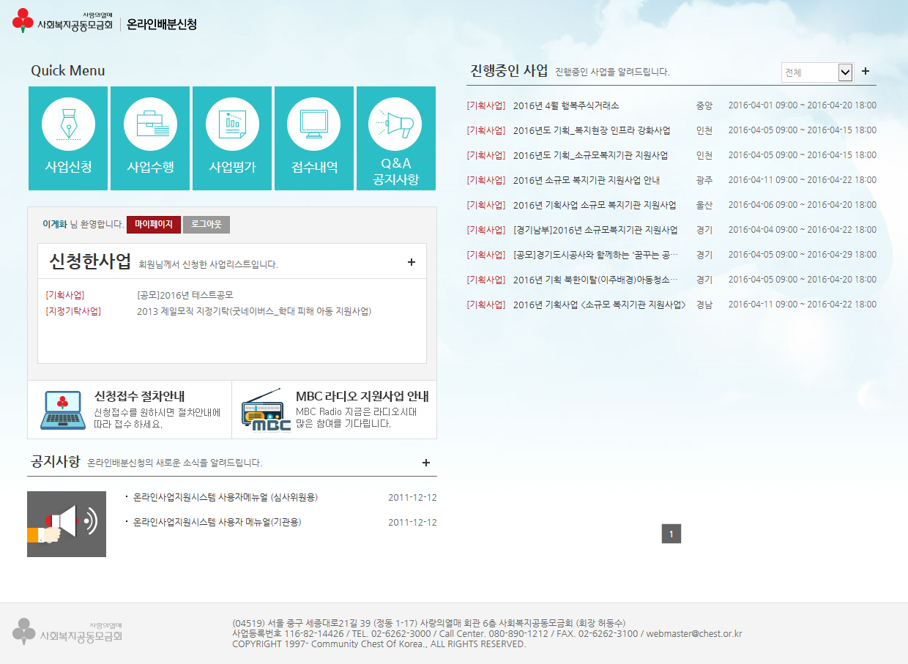
2.
▶ 로그인
① 메인화면 좌측의 아이디/패스워드 입력 후 로그인 버튼을 클릭하면 하단의 보기와 같은 화면이 전환됩니다. 각 메뉴별 기능은 다음과 같습니다.
③
①
②
① 신청사업리스트 : 기관에서 신청하신 사업목록이 보여집니다. 항목을 클릭 시 신청내용을 확인하실 수 있고, + 버튼을 클릭하시면, 접수내역으로 이동됩니다.
② 공지사항 : 모금회에서 공지하는 공지사항리스트가 출력됩니다. 클릭 시 상세내용을 확인하실 수 있습니다.
③ 진행중인 사업리스트: 모금회에서 진행 중인 사업목록이 보여집니다. 항목을 클릭하여 상세내용을 확인하거나 상세화면에서 ‘신청하기’를 클릭하여 해당사업에 지원신청자료를 등록할 수 있습니다.

Slide 6
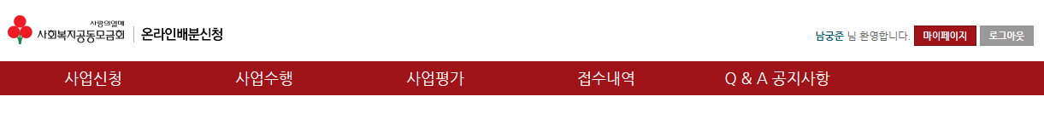
▶ 메뉴구성
- 기관에서 로그인시 온라인사업지원시스템의 상위메뉴는 다음과 같이 구성되며 각 메뉴의 구성과 기능은 다음과 같습니다.
메뉴명 | 처리업무
사업신청 | 1. 모금회 에서 공모중인 사업현황을 조회하고 지원신청정보를 등록합니다. 2. 공모사업외에 지정된 사업(지정기탁)에 대한 지원신청정보를 등록합니다. 3. 공모가 완료된 사업의 현황을 조회합니다.
사업수행 | 1. 배분사업수행기관으로 선정된 사업에 대한 진행현황을 조회합니다. 2. 수행기관 선정 후 수행되는 사업별 조정사업계획서 등록 및 중간보고서, 결과보고서, 사업/예산 변경신청을 등록합니다. 3. 차량연간보고서를 등록관리합니다.
접수내역 | 해당기관에서 신청(접수)한 사업리스트와 신청내역을 조회합니다. 신청한 사업을 공모기간 동안 수정합니다.
Q&A / 공지사항 | 1. 모금회에서 제공하는 공지사항 및 주요 Q&A 자료를 조회합니다.

Slide 7
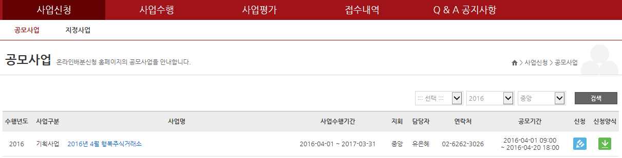
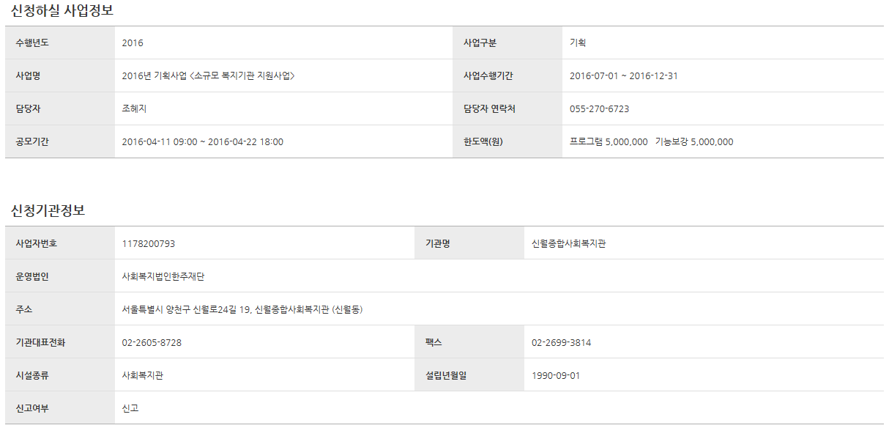
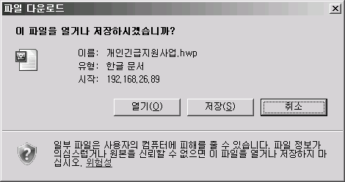
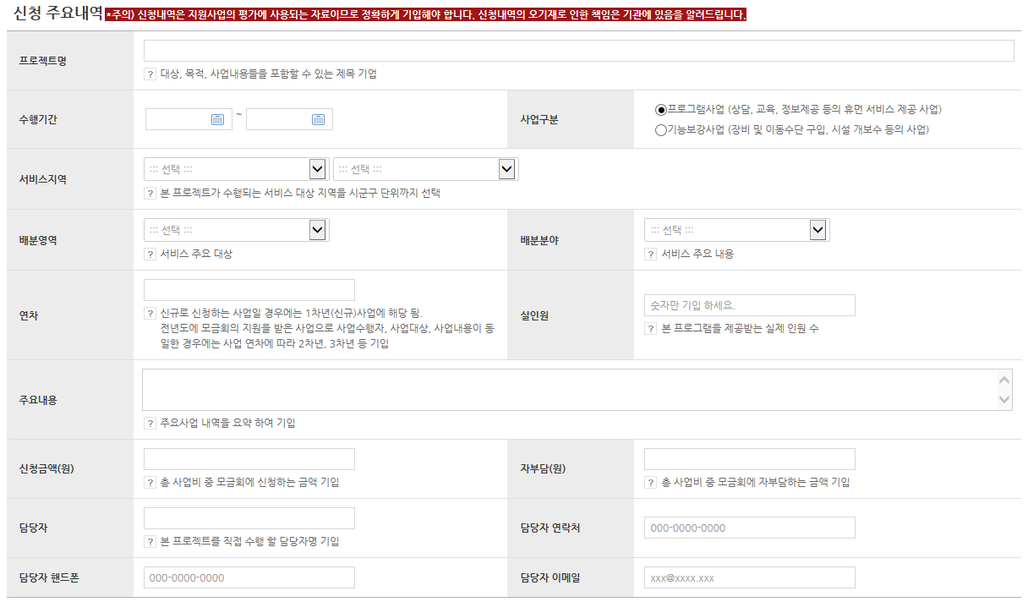
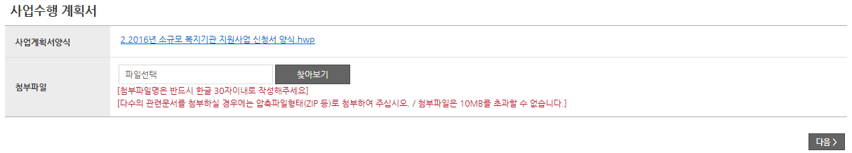
사업신청
▶ 사업신청
- 사업신청과 관련된 하위메뉴 및 화면별 제공 기능은 아래와 같습니다.
① 사업신청 > 공모중사업 :
▷현재 공모가 진행중인 사업목록이 표시되며 우측의 ‘신청하기’ 버튼 클릭시 아래와 같은 신청화면이 출력됩니다. 신청과 관련된 신청서 양식은 신청양식을 클릭하여 다운로드 받아 사업 신청시 사용합니다.
☞ 사업신청 등록화면
☞ 신청양식 다운로드

Slide 8
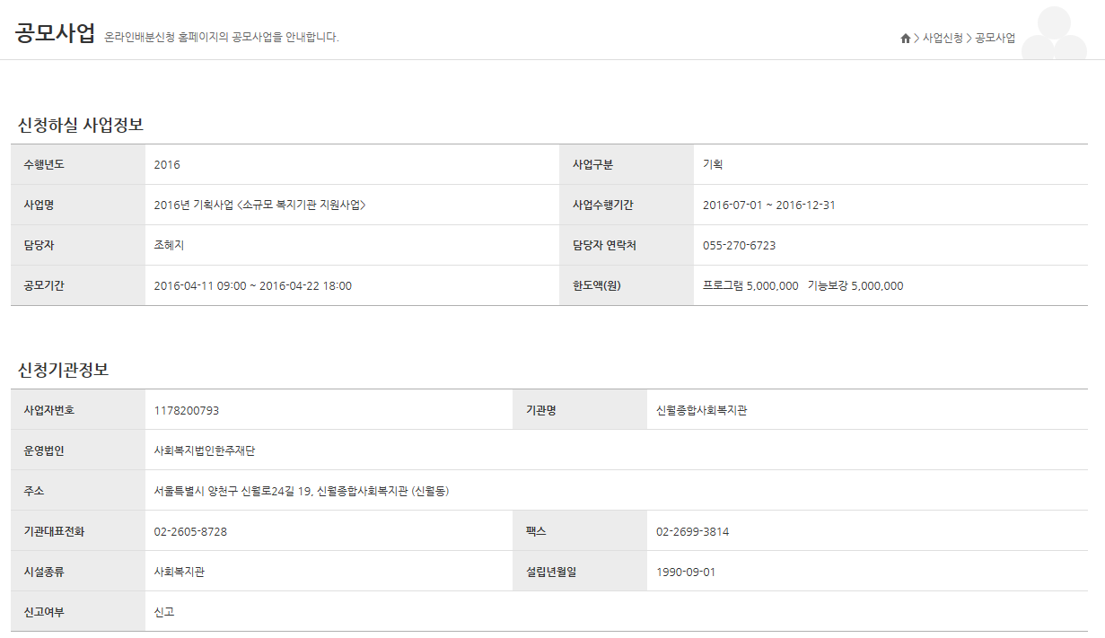
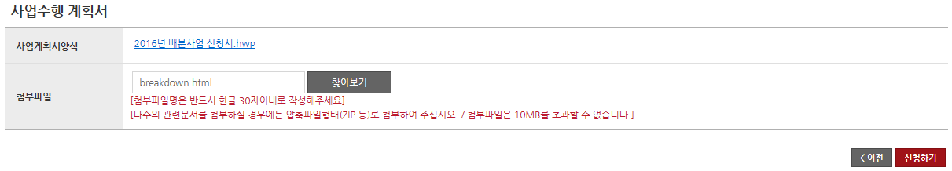
사업신청
▶ 사업신청등록화면의 구성
- 해당 기관에서 신청할 사업정보를 입력하는 화면으로 사용법은 아래와 같습니다.
☞ 사업신청 등록화면
①
①회원가입시 등록된 신청기관정보와 신청대상사업정보가 보여집니다.별도의 입력작업은 필요하지 않습니다.
②
②모금회에 지원신청할 사업의 내용을 기재하는 영역으로서
해당내용을 입력 및 사업수행계획서를 첨부합니다.
③입력작업이 완료되면 하단의 ‘다음’ 버튼을 클릭하여 입력내용을 확인하고 아래와 같은 ‘신청완료’버튼을 클릭하여 신청작업을
완료합니다. 만약 입력내용을 수정해야 할 경우 ‘이전’버튼을 클릭하여 다시 내용을 수정합니다.

Slide 9
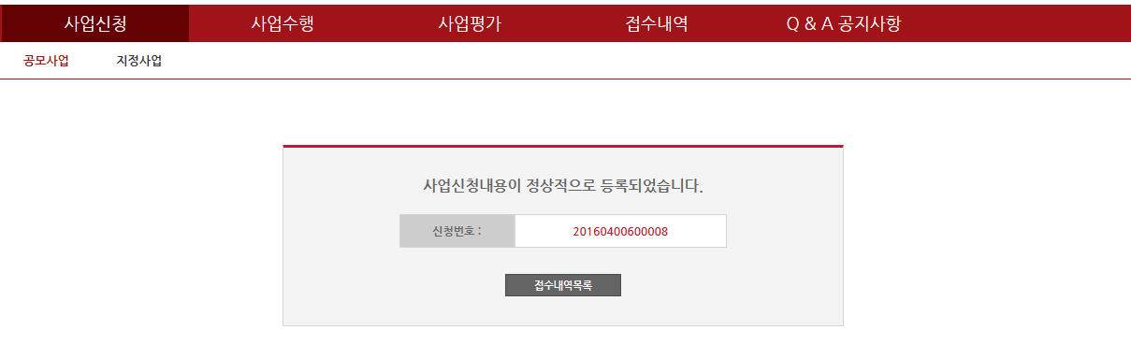
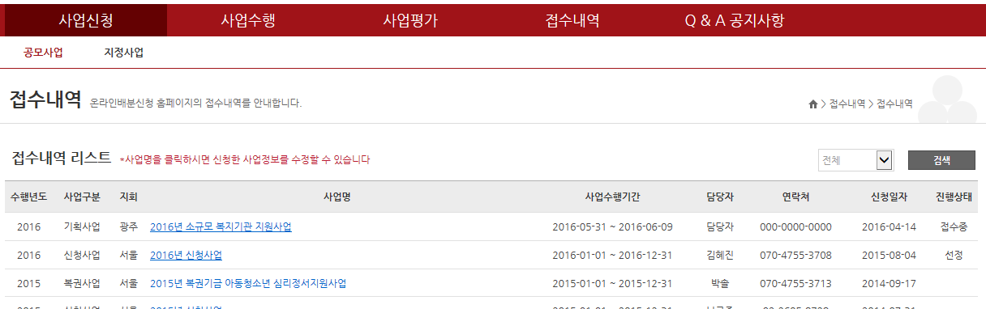
사업신청
④ 신청이 완료되면 하단의 화면과 같은 등록완료 화면이 보여지게 되며 하단의 접수내역목록
버튼을 클릭하여 접수내용을 확인하거나 상단의 접수내역 메뉴에서 확인할 수 있습니다.
▶ 사업신청 (지정사업)
- 지정사업의 경우 지정기탁자가 대상기관을 지정한 경우이므로 공모사업 메뉴가 아닌 지정사업 메뉴에 해당기관으로 로그인 했을 경우만 보여지며 신청방식은 공모사업의 신청방식과 동일합니다.

Slide 10
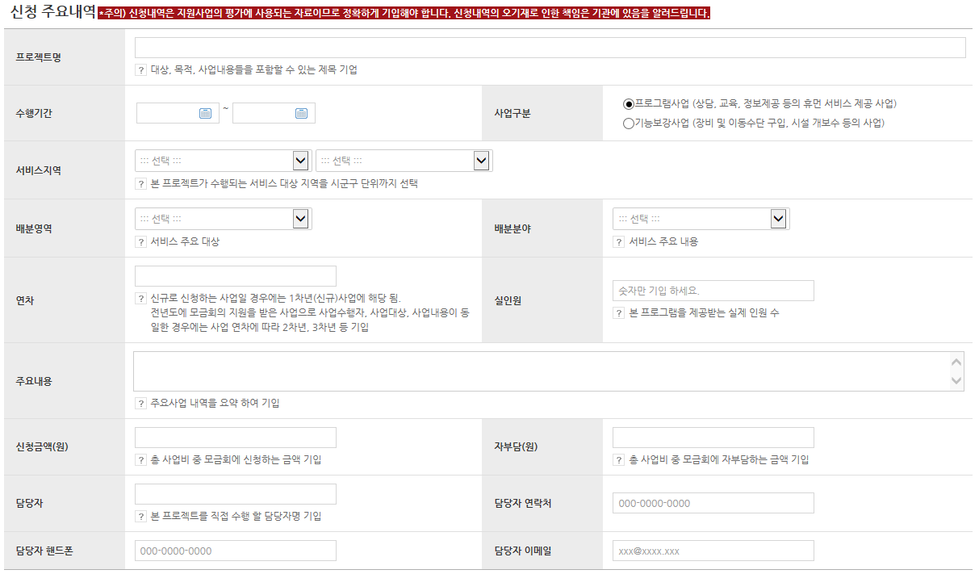
사업신청
▶ 사업신청등록시 주의사항
- 신청정보 입력시 각 항목별 주의사항은 다음과 같습니다.
① 사업구분 : 사업정보에 등록된 한도액에 설정된 프로그램사업과 기능보강사업을 구분하여 선택해야 합니다.
② 신청금액 : 신청금액은 숫자로 입력해야 하며
신청금액이 사업에서 지정된 한도금액 이상으로 입력되는 경우 입력이 제한됩니다.
③ 사업수행계획서 : 우측의 ‘찾아보기’버튼을
클릭하여 지원신청사업에 대한 사업수행계획서를 첨부합니다.
④ 배분영역 및 배분분야 : 신청한 사업의 유형에 맞는 배분영역 및 배분분야를 선택합니다.
⑤ 기타 : 연락처,담당자정보는 모금회와의 소통을 위한 정보이므로 모두 정확하게 기입해야 합니다.

Slide 11
사업수행
▶ 사업수행
- 해당기관에서 배분사업 수행기관으로 선정된 경우에 사용하는 메뉴로서 관련된 하위메뉴 및 화면별 제공 기능은 아래와 같습니다.
① ② ③ ④ ⑤ ⑥ ⑦
① 사업진행 현황 : 현재 해당기관에서 진행중인 사업목록을 조회하고 사업명 클릭시 선택된 사업의 진행현황을 보여줍니다.
② 조정사업계획서등록 : 선정 후 지원사업계약체결을 위한 조정사업계획서를 등록하려는 경우 사용하는 메뉴입니다.
③ 계약서 출력 : 모금회와 체결된 계약서 내역을 출력하실 수 있는 메뉴입니다.
④ 사업/예산 변경등록 : 기 제출된 사업수행계획의 변경이 발생한 경우 사업 및 예산 변경을 위한 신청기능을 수행하게 되며 신청한 변경건에 대하여 모금회 담당자가 승인한 경우 승인내역을
확인할 수 있습니다.
⑤⑥ 중간보고서등록/결과보고서등록 : 사업수행일정에 따른 중간보고서와 결과보고서를 등록하는 기능을 제공합니다.
⑦ 차량연간보고서 등록 : 사업수행일정중 배분받은 차량의 관리내역(정비,사고,위반내역)을 관리하는 화면입니다.
▶ 중요 ) 각종 보고서 등록 시 주의사항
- 온라인 사업지원시스템상에 제출된 각종 문서자료(중간보고서, 사업/예산 변경신청서 제외)는 파일 제공이 여러 번 실행되어도 이력자료를 관리하지 않습니다. 예를 들면 수행계획서 변경등록을 3회에 걸쳐 계속 변경반영 하는 경우 최후에 등록된 파일로 업데이트 합니다.

Slide 12
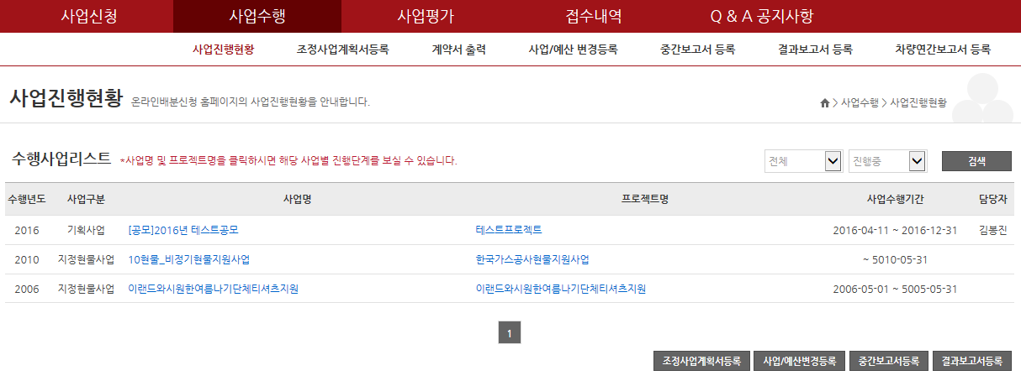
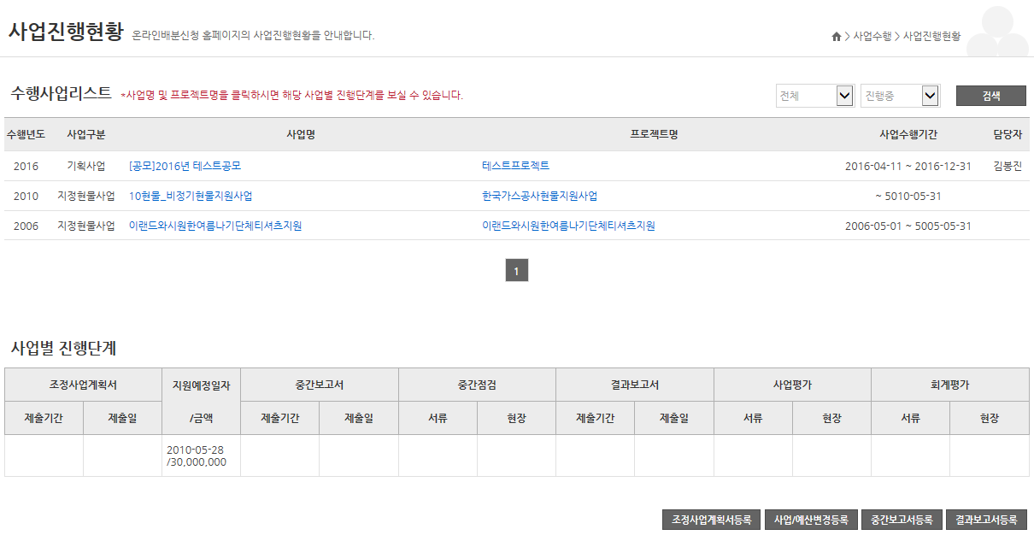
사업수행
▶ 사업진행현황 메뉴의 화면구성 및 기능
사업수행 > 사업진행현황
상단의 사업수행 메뉴의 사업진행현황 클릭시 보여지는 화면입니다. 이 화면에서는 현재 해당 기관에서 진행중인 사업현황을 보여줍니다.수행중인 사업클릭시 하단과 같이 수행중인 사업의 진행일정과 단계를 보여줍니다.
진행단계별 일정을 확인 후 사업/예산 변경이나 중간보고서를 등록 해야하는 경우 하단의 버튼을
클릭하면 해당 단계의 보고서를 제출하는 화면으로 이동합니다.

Slide 13
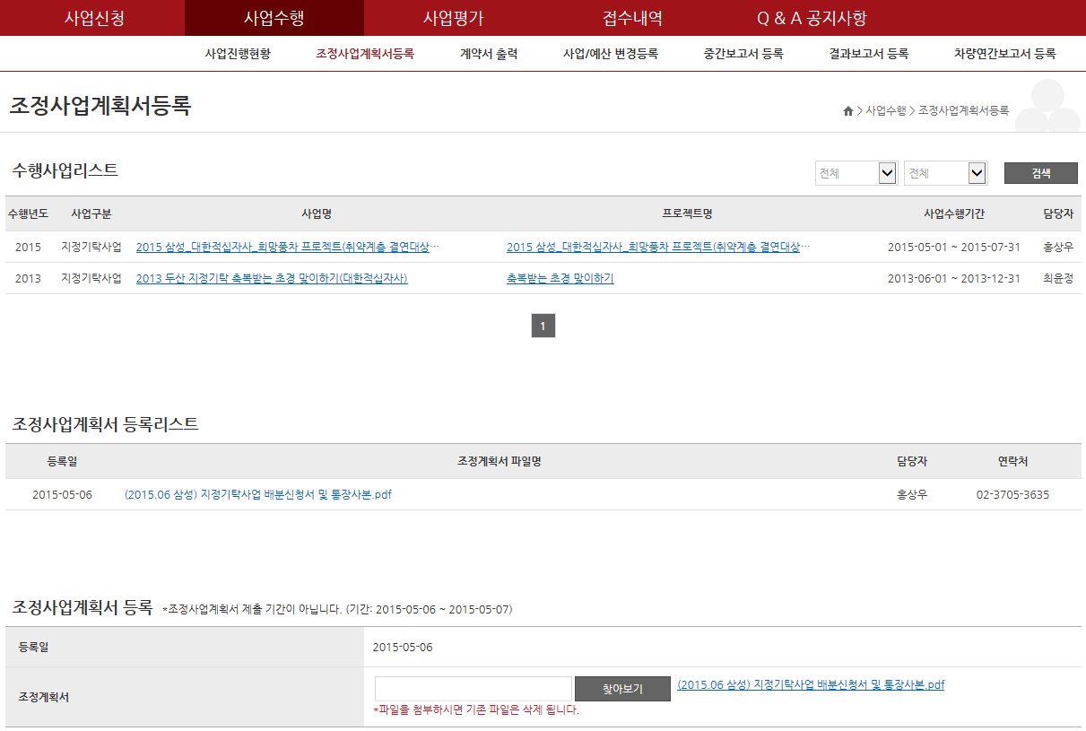
사업수행
▶ 보고서등록 ( 조정사업계획서 등록)
사업수행 > 조정사업계획서 등록 메뉴를 클릭하면 해당기관의 수행사업리스트가 출력되고 조정사업계획서를 제출해야 할 사업을 선택하여 변경등록 리스트와 조정사업계획서 변경본을 등록할 수 있습니다.
①
②
③
④
▶ 중요 ) 조정사업계획서 변경 등록 시 주의사항
- 온라인 사업지원시스템상에 제출된 각종 문서자료는 가장 최근에 등록된 자료만을 관리합니다.따라서 기존자료의 변경등록이 되는 경우 기존의 파일은 삭제 됩니다.

Slide 14
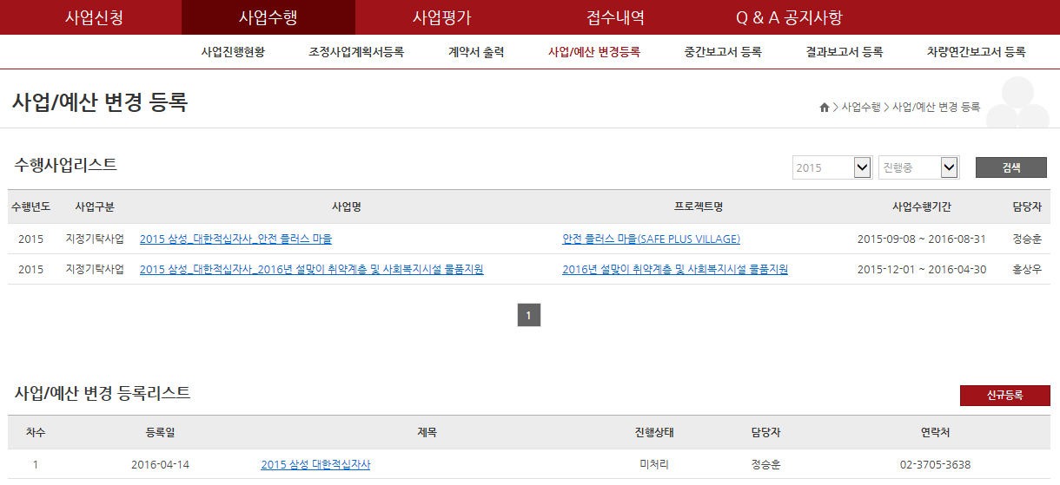
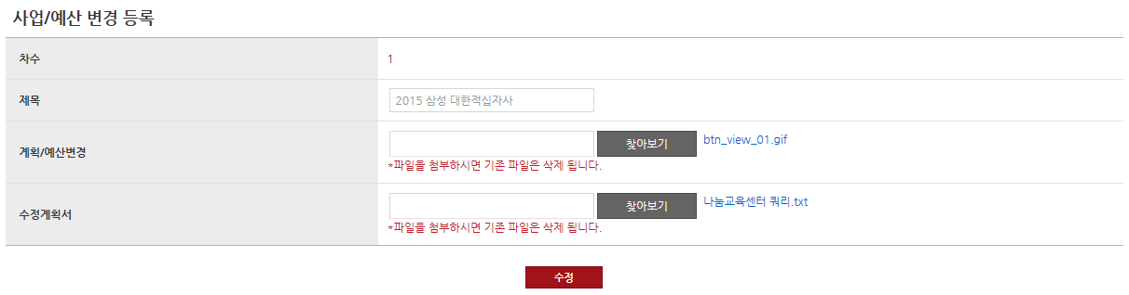
사업수행
▶ 사업 및 예산 변경건 신청 ( 사업/예산 변경등록 )
사업수행 > 사업/예산변경등록 메뉴를 클릭하면 해당기관의 수행사업리스트가 출력되고 사업 및 예산을 변경해야 할 사업을 선택하여 사업 및 예산 변경건 신청 공문과 사업 및 예산 변경건이 반영된 사업계획서 변경 본을 등록할 수 있습니다.
①
②
해당기관에서 신청한 사업/예산변경건의 모금회
회신공문 확인 및 인쇄를 할 수 있습니다.
③
사업/예산 변경을 추가 할 경우, 신규등록 버튼을 클릭하고 새로 등록합니다.

Slide 15
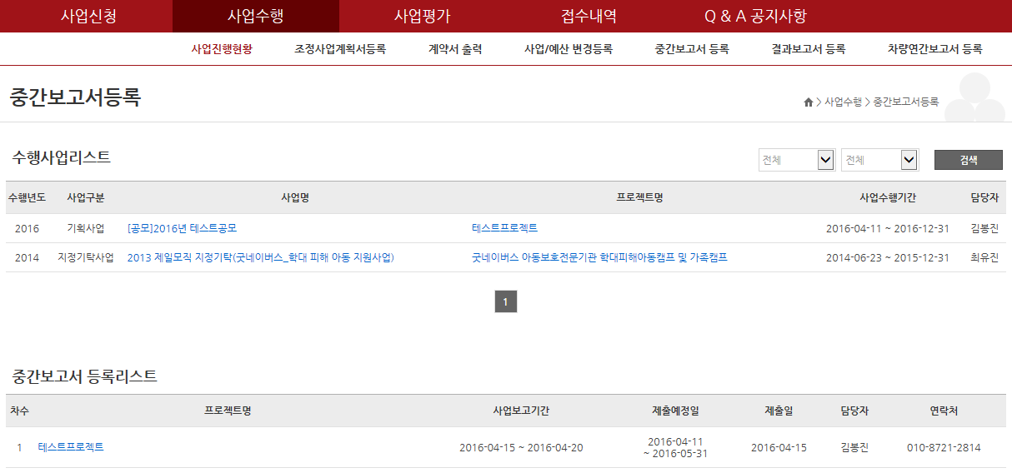
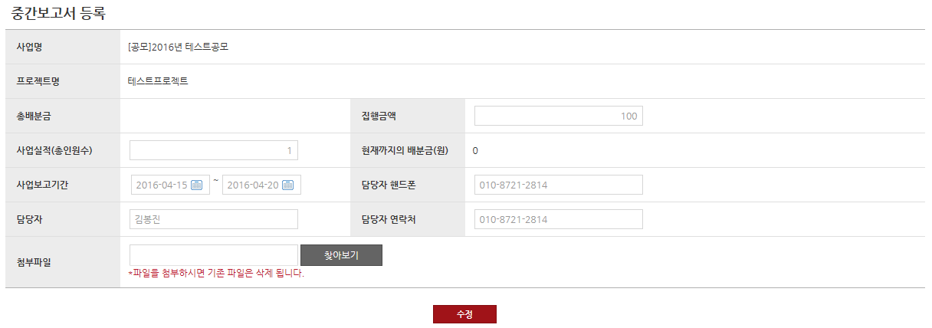
사업수행
▶ 보고서등록 ( 중간보고서 등록)
사업수행 > 중간보고서 등록 메뉴를 클릭하면 해당기관의 수행사업리스트가 출력되고 중간보고서를 제출해야 할 사업을 선택하여 변경등록 리스트와 중간보고서 등록내용을 입력한 후에 ‘수정하기’ 버튼을 클릭하여 중간보고서 제출작업을 완료 합니다.
①
②
③
④

Slide 16
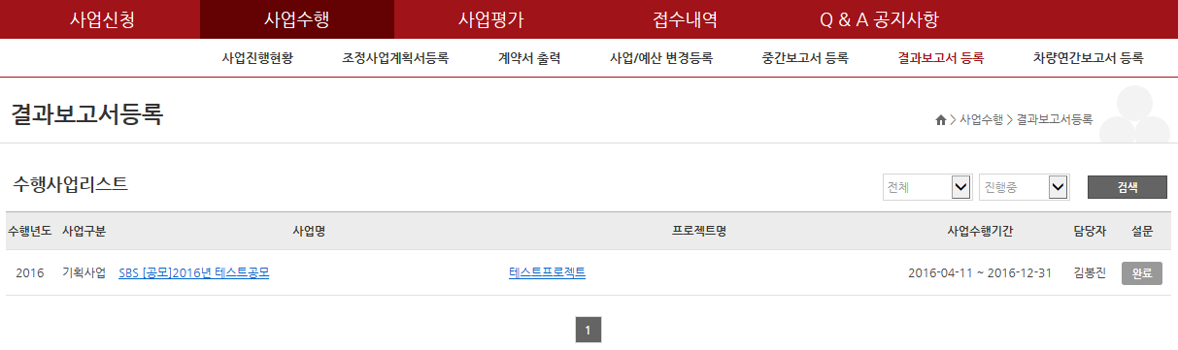
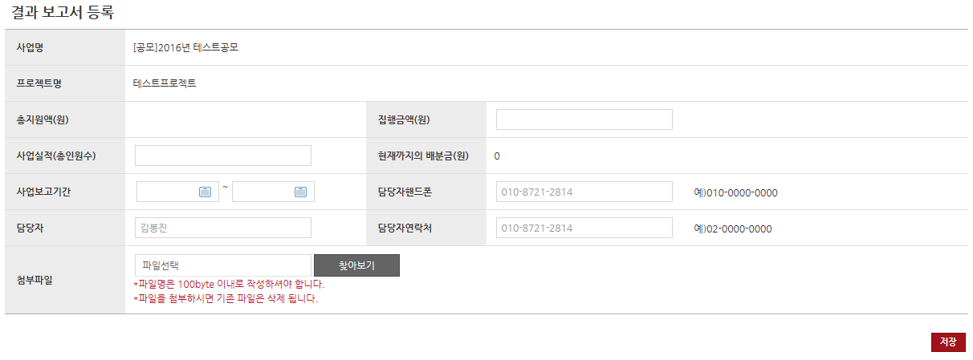
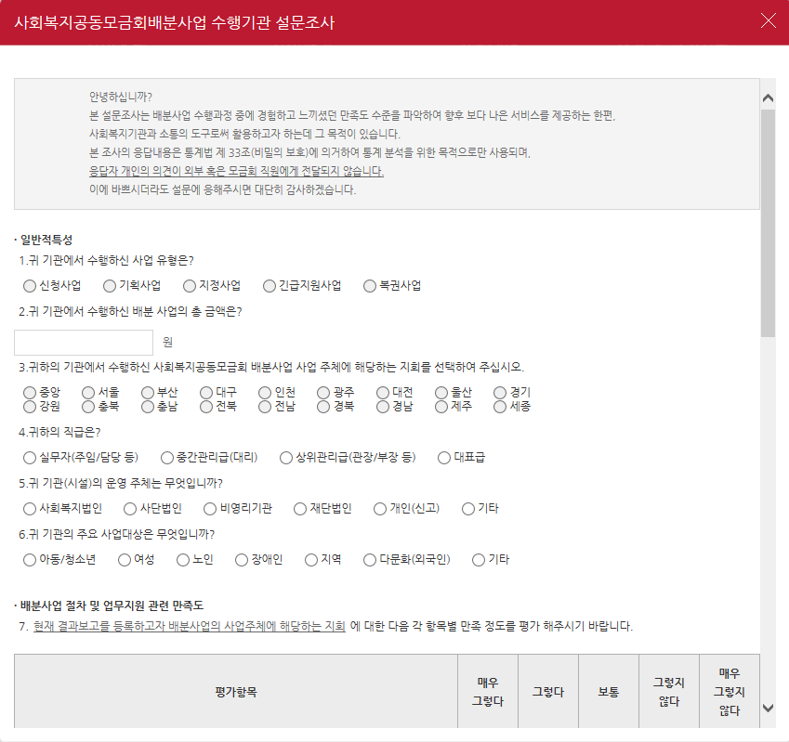
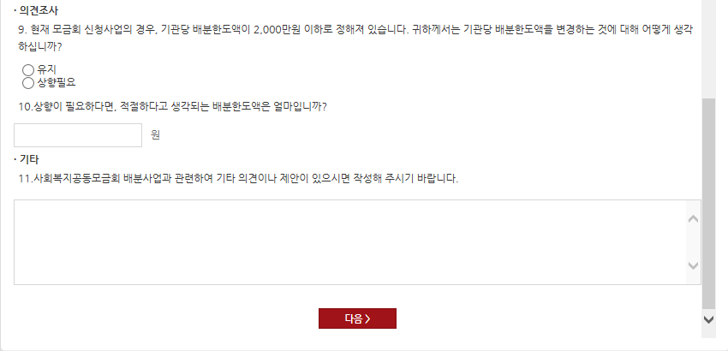
사업수행
▶ 보고서등록 ( 결과보고서 등록)
사업수행 > 결과보고서 등록 메뉴를 클릭하면 해당기관의 수행사업리스트가 출력되고, 결과보고 제출 전 반드시 설문에 응답하신 후 결과보고서를 제출해야 할 사업을 선택하여 변경등록 리스트와 결과보고서 등록내용을 입력한 후에 ‘저장’ 버튼을 클릭하여 결과보고서 제출작업을 완료 합니다.
①
②
③
④
▶ 결과보고서 등록 시 결과보고서와
정산보고서를 하나의 파일로 입력해야 합니다.
▶ 중요 ) 결과보고서 변경 등록시 주의사항
- 온라인 사업지원시스템상에 제출된 각종 문서자료는 가장 최근에 등록된 자료만을 관리합니다.따라서 기존자료의 변경등록이 되는 경우 기존의 파일은 삭제 됩니다.

Slide 17
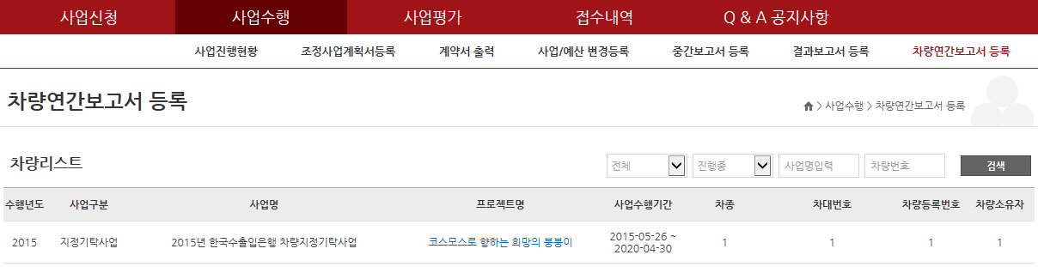
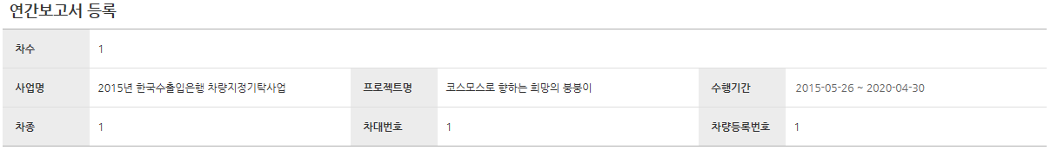
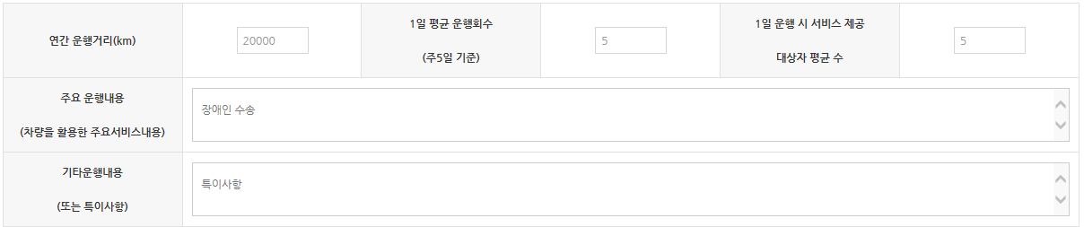
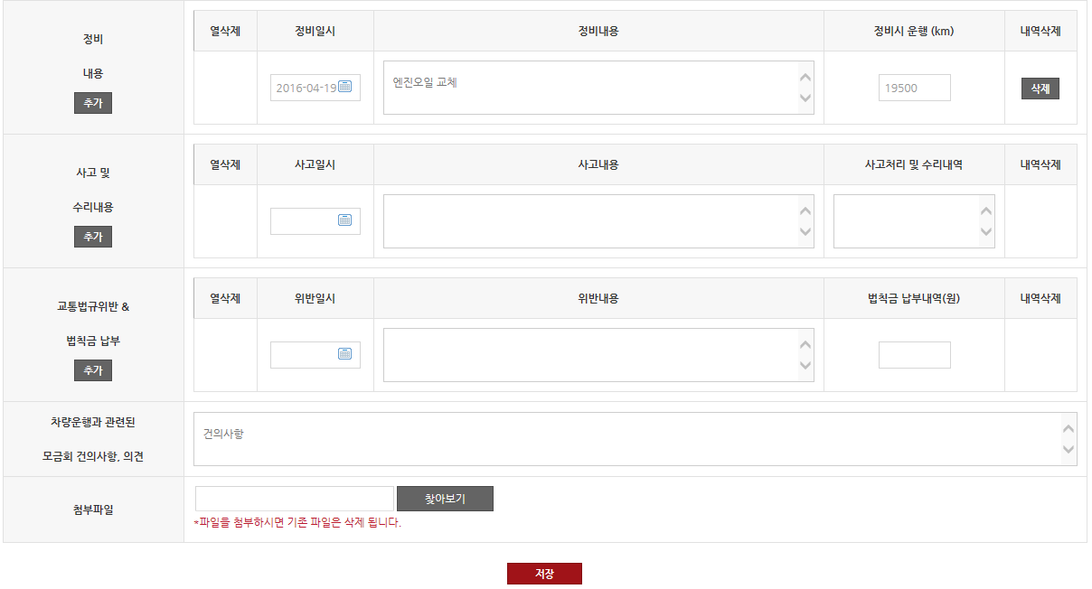
사업수행
▶ 차량연간보고서 등록
사업수행 > 차량연간보고서 등록 메뉴를 클릭하면 해당기관의 차량리스트가 출력되고, 차량리스트에서 프로젝트명을 클릭하면 차수별 연간보고서 리스트가 출렵됩니다. 프로젝트명을 클릭해서 연간보고서 (운행거리, 횟수, 주요내용, 정비내용, 사고 및 수리내용, 범칙금내역)를 입력 후, 저장버튼을 클릭하여, 연간보고서를 제출합니다.
①
②
③
④
⑤
▶ 추가버튼 : 정비,사고등의 내역에서 빈 항목을 추가하기 위해 사용
▶ 내역삭제 : 기제출하신 정비,사고등의 내역을 삭제하기 위해 사용

Slide 18
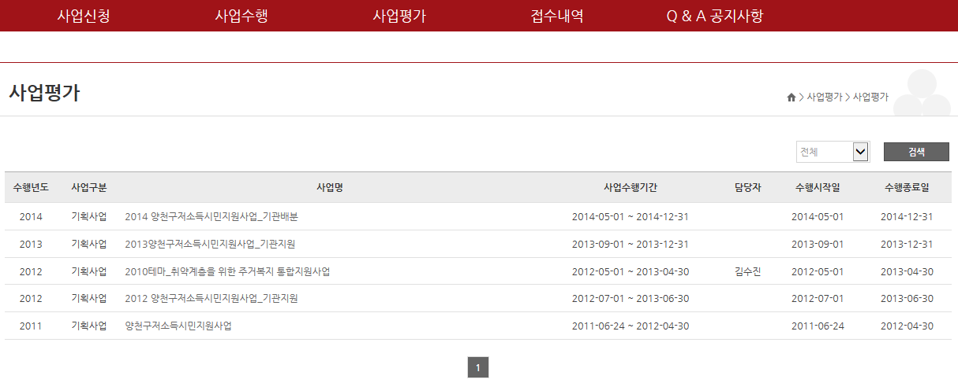
사업평가
▶ 사업평가
사업평가 메뉴를 클릭하면 해당기관에서 종료된 사업내역을 확인 할 수 있습니다.

Slide 19
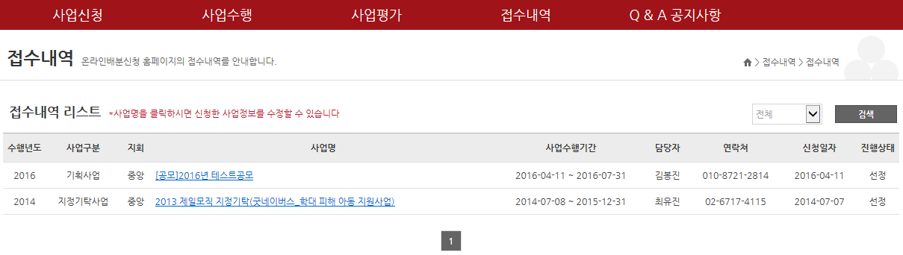
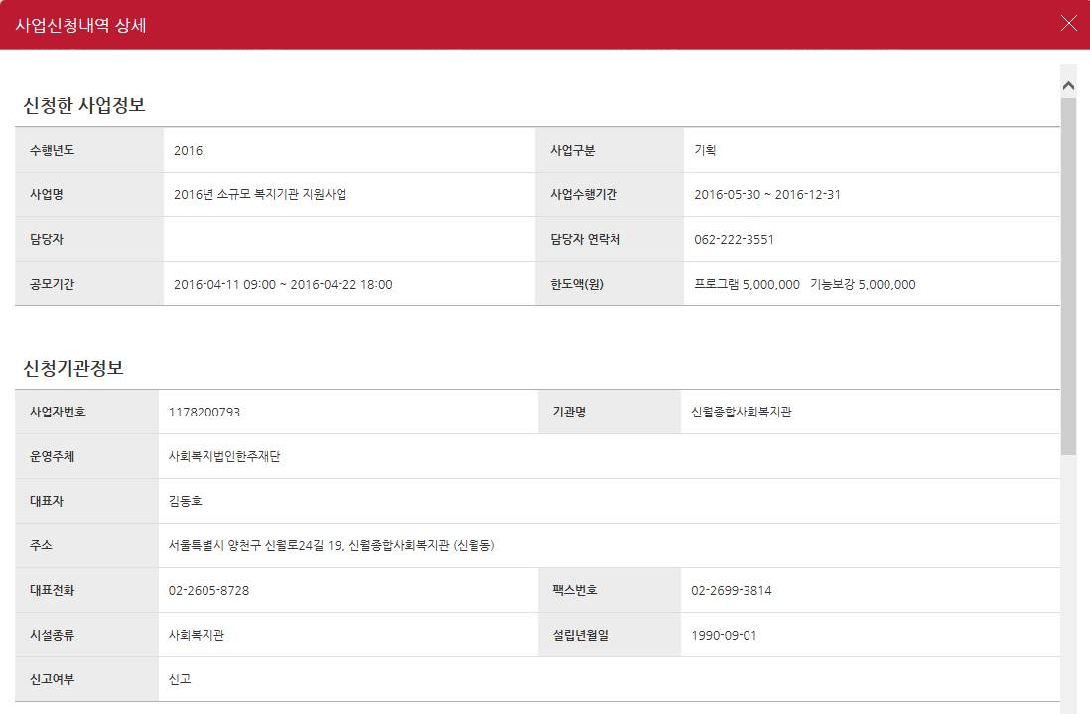
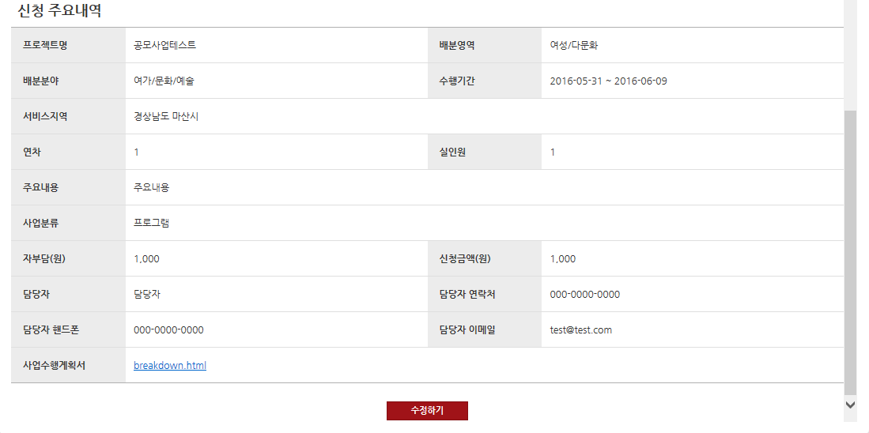
접수내역
▶ 접수내역
접수내역 메뉴를 클릭하면 신청한 사업리스트가 출력되고 사업에 대한 진행상태를 알려줍니다.공모기간내에 사업명을 클릭하면 신청한 사업정보를 수정할 수 있습니다.
①
②
③
▶ 공고기간내에만 사업신청내역을
변경할 수 있습니다

